Slide 1

Arquitetura Android
por Tiago Teixeira Guizelini

Slide 2
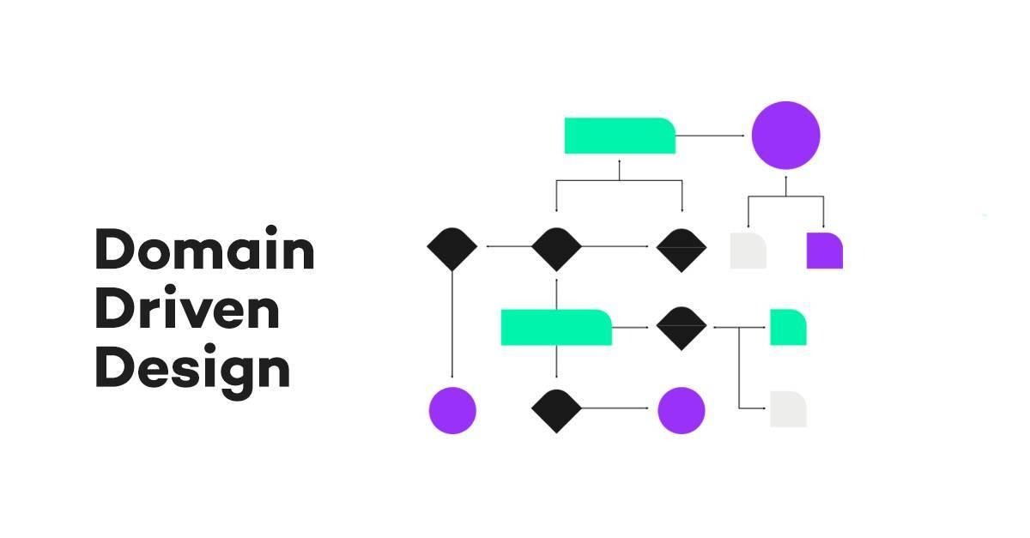

Slide 3
Principais conceitos
Linguagem Universal

Slide 4
Principais conceitos
Linguagem Universal
Financeiro
Vendas
Tecnologia
etc

Slide 5
Principais conceitos
Domínio

Slide 6
Principais conceitos
Domínio
Core do negócio
Financeiro

Slide 7
Principais conceitos
Domínio
Core do negócio
Subdomínio
Financeiro
Transferencias

Slide 8
Principais conceitos
Context Delimitado
Domínio
PIX
Core do negócio
Subdomínio
Financeiro
Transferencias

Slide 9
Principais conceitos
Context Delimitado
Domínio
PIX
Core do negócio
Subdomínio
Financeiro
Transferencias
Mesmo banco

Slide 10
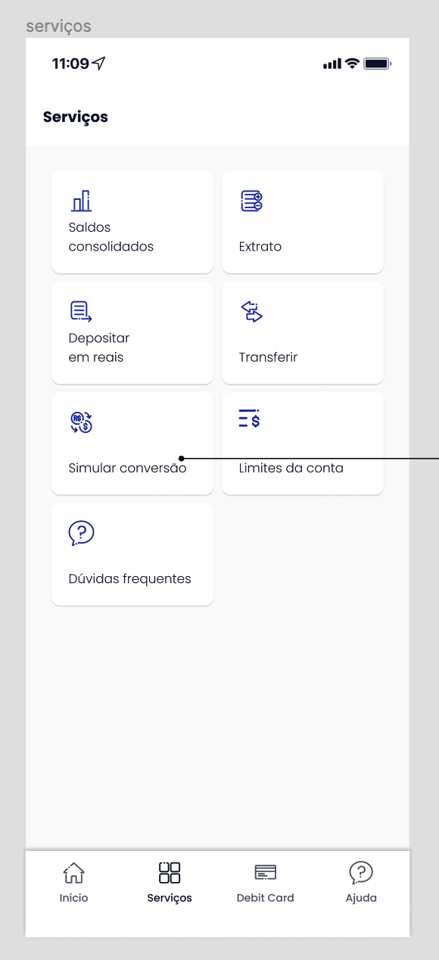
Multimoedas

Slide 11


Slide 12
Qual é o domínio aqui ?

Slide 13
Serviços

Slide 14
Serviços
Saldos consolidados
Extrato
Depositar em reais
Transferir
Similar Limites da conta
Dúvidas frequentes
Simular conversão

Slide 15
Ok.. como eu organizo tecnicamente ?

Slide 16

Modularização!!

Slide 17
SDK (contexto de negócio)
…
…
…
…
…
Feature (Subdomínio)

Slide 18
DomainSDK
SDK (contexto de negócio)
…
…
commons
Components
…
…
…
Feature (Subdomínio)
feature1
feature2
database
shared
network

Slide 19
ServiceSDK
ServiceSDK (contexto de negócio)
…
…
commons + commons
Components + designSystem
…
…
…
SimulateConversion (Subdomínio)
SimuateConversion
Transfer
database
shared + firebase + etx
network + network + security

Slide 20
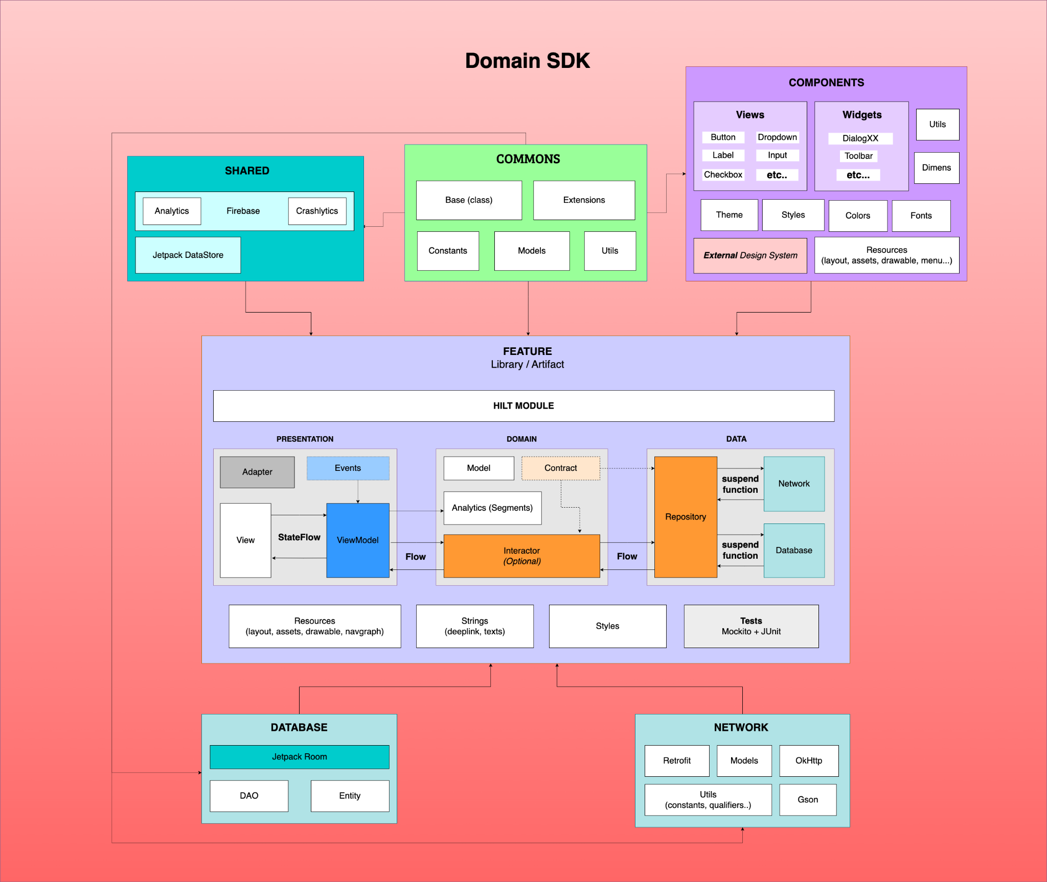

Slide 21
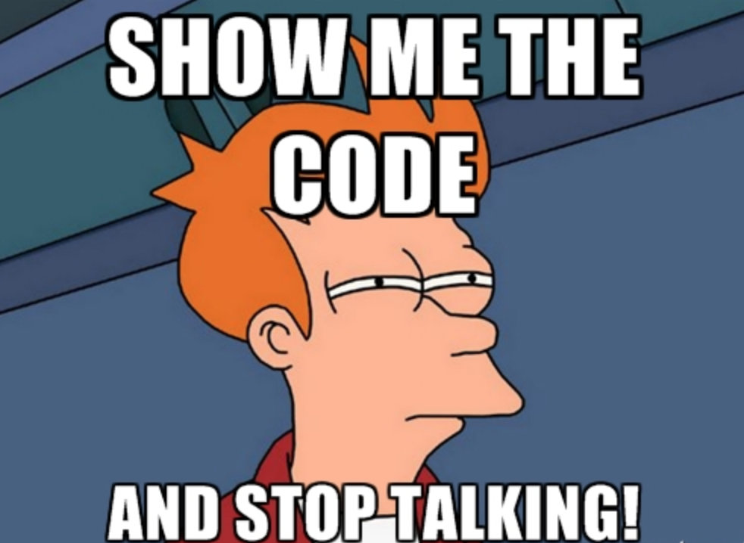

Slide 22
to be continued..

